Slide 1
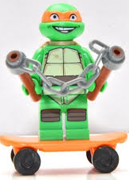
¿Cómo me llamo, cuántos años tengo, dónde nací?
Mis gustos son
Lo que hago en Internet es:
¿Cómo me gusta aprender?
¿Cómo aprendo?
¿Cómo puede ayudar a otros?

